Slide 1
Тема. Проверка статистических гипотез
План:
1. Основные понятия теории статистических гипотез.
2. Общая постановка задачи проверки гипотез.
3. Проверка гипотез относительно средних (критерий Стьюдента).
4. Проверка гипотез о законах распределения.

Slide 2
1. Основные понятия теории статистических гипотез
Статистическая гипотеза – это любое предположение о виде неизвестного распределения или о параметрах известных распределений.
Статистическая гипотеза – это всякое высказывание о генеральной совокупности, проверяемое по выборке.

Slide 3
Процедура сопоставления высказанного предположения (гипотезы) с выборочными данными называется проверкой гипотез.

Slide 4
Гипотезы будем обозначать буквой Н с индексами. Будем предполагать, что у нас имеется 2 непересекающиеся гипотезы H₀ и H₁.
H₀ – нулевая гипотеза (или основная).
H₁ – альтернативная или конкурирующая гипотеза.

Slide 5
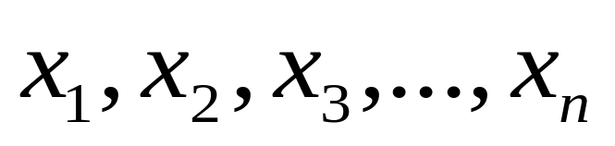
Выдвинутая гипотеза может быть правильной или неправильной, поэтому возникает необходимость ее проверки.
Задача проверки статистических гипотез состоит в том, чтоб на основе выборки
принять (т. е. считать справедливой) либо нулевую гипотезу , либо конкурирующую гипотезу .

Slide 6
При проверке гипотезы может быть принято неправильное решение, то есть могут быть допущены ошибки двух родов:
Ошибка первого рода состоит в том, что отвергается нулевая гипотеза H₀, когда на самом деле она верна.
Ошибка второго рода состоит в том, что отвергается альтернативная гипотеза H₁, когда на самом деле она верна.

Slide 7
Рассматриваемые случаи наглядно иллюстрирует следующая таблица.
Гипотеза H₀ | Отвергается | Принимается
верна неверна | ошибка 1-го рода правильное решение | правильное решение ошибка 2-го рода
Вероятность ошибки первого рода называется уровнем значимости критерия.

Slide 8
Для проверки принятой гипотезы используют статистический критерий – это правило, позволяющее, основываясь только на выборке , принять либо отвергнуть нулевую гипотезу .
Различают два вида критериев: параметрические и непараметрические.

Slide 9
Параметрические критерии представляют собой функции параметров данной совокупности и используются, если совокупности, из которых взяты выборки, подчиняются нормальному закону распределения.
Непараметрические критерии применяются, если нет подчинения распределения нормальному закону.

Slide 10
2. Общая постановка задачи проверки гипотез
1. Формулируют (выдвигают) нулевую гипотезу об отсутствии различий между группами, об отсутствии существенного отличия фактического распределения от некоторого заданного, например, нормального, экспоненциального и др.

Slide 11
Сущность нулевой гипотезы : разница между сравниваемыми генеральными параметрами равна нулю, и различия, наблюдаемые между выборочными характеристиками, носят случайный характер, то есть эти выборки принадлежат одной генеральной совокупности.

Slide 12

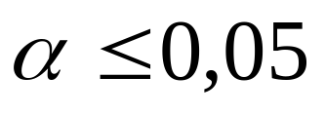
2. Формулируют противоположную нулевой альтернативную гипотезу .
3. Задают уровень значимости .
Уровень значимости - это вероятность ошибки отвергнуть нулевую гипотезу , если на самом деле эта гипотеза верна.
При ошибка возможна в 5% случаев.

Slide 13

4. Для проверки выдвинутой гипотезы используют критерии.
Критерий – это случайная величина К, которая служит для проверки H₀. Эти функции распределения известны и табулированы.
Критерий зависит от двух параметров: от числа степеней свободы и от уровня значимости. Фактическую величину критерия получают по данным наблюдения .

Slide 14
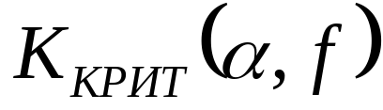
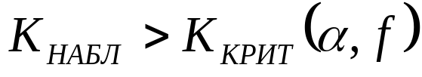
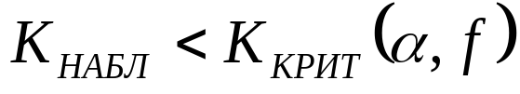
5. По таблице определяют критическое значение, превышение которого при справедливости гипотезы маловероятно
6. Сравнивают и .
Если , то отвергают H₀ и принимают H₁.
Если , то отвергают H₁ и принимают H₀.
7. Вывод: различие статистически значимо (0,05) или незначимо .

Slide 15
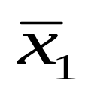
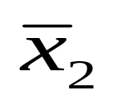
3. Проверка гипотез относительно средних
Сравнивают друг с другом две независимые выборки объемов n₁ и n₂ , взятые из нормально распределенных совокупностей с параметрами M(X₁) и M(X₂) . Дополнительно предполагаем, что неизвестные генеральные дисперсии равны между собой. По этим выборкам найдены соответствующие выборочные средние и
и исправленные дисперсии S₁² и S₂². Уровень значимости задан.

Slide 16
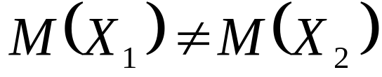
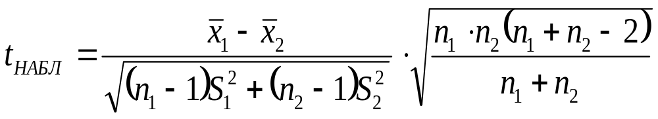
1. Нулевая гипотеза H₀: M(X₁) = M(X₂) ;
2. Альтернативная гипотеза H₁:
3.
4. Для проверки нулевой гипотезы в этом случае можно использовать критерий Стьюдента сравнения средних.
Величину критерия находим по формуле:

Slide 17
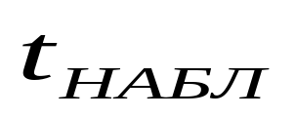
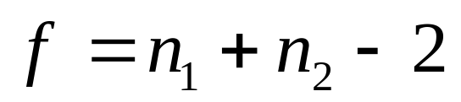
Доказано, что величина при справедливости нулевой гипотезы имеет
t – распределение Стьюдента с
степенями свободы.

Slide 18
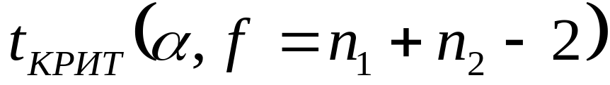
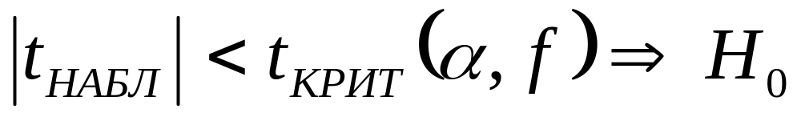

5. По таблице находим
6. Сравниваем t_{КРИТ} и t_{НАБЛ} .
Если
Если различие достоверно

Slide 19
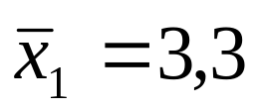
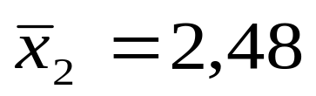
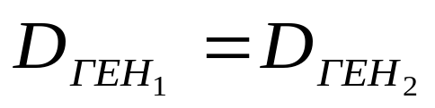
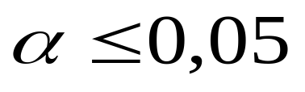
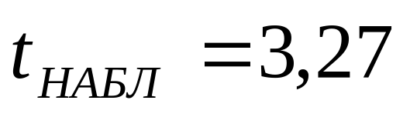
Пример.
По двум независимым малым выборкам объемов n₁=5 и n₂=6 , извлеченным из нормальных генеральных совокупностей X₁ и X₂, вычислены выборочные средние:
и .
Известно, что генеральные дисперсии примерно равны, т. е. .
При уровне значимости проверить нулевую гипотезу H₀: M(X₁) = M(X₂) если
.

Slide 20
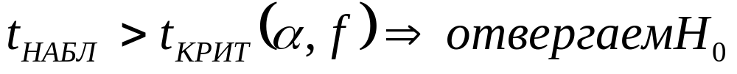

Решение.
Вывод: выборочные средние различаются значимо .

Slide 21
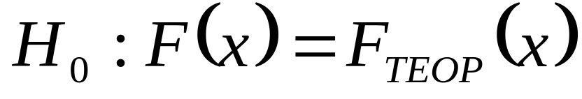
4. Проверка гипотез о законах распределения
Во многих практических задачах закон распределения случайных величин заранее не известен, и надо выбрать модель, согласующуюся с результатами наблюдений.
Выдвигают нулевую гипотезу: неизвестная функция распределения исследуемой случайной величины X распределена по некоторому теоретическому закону, например, по нормальному закону

Slide 22
В качестве этой теоретической модели может быть рассмотрен любой закон, например, экспоненциальный или биномиальное распределение.
Это определяется сущностью изучаемого явления, а также результатами предварительной обработки наблюдений: формой графика распределения, соотношениями между выборочными данными.

Slide 23
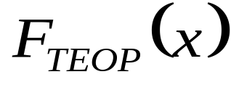
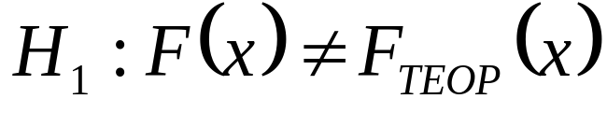
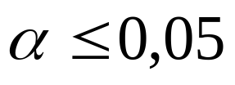
Выдвигается альтернативная гипотеза, что данная генеральная совокупность не распределена по закону :
Задается уровень значимости, например,
Если хотим проверить, согласуются эмпирические данные с нашим гипотетическим предположением относительно теоретической функции распределения или нет, то используем критерий согласия.

Slide 24

Критерий согласия – это критерий проверки гипотезы о предполагаемом законе неизвестного распределения.
Рассмотрим один из них, использующий распределение и получивший название критерий согласия Пирсона.
Применим критерий к проверке нулевой гипотезы , что генеральная совокупность распределена нормально.

Slide 25
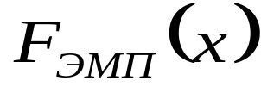
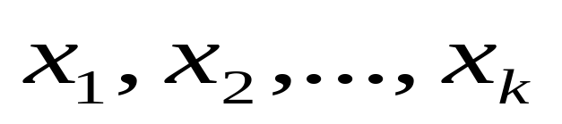
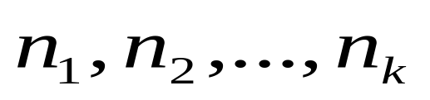
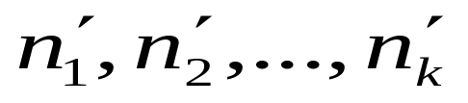
Критерий предполагает, что результаты наблюдений сгруппированы в вариационный ряд и разбиты на классы.
По выборке объема n построим эмпирическое распределение :
варианты: ;
эмпирические частоты: ;
и сравним его с предполагаемым теоретическим распределением, вычисленным в предположении нормального закона распределения.
Теоретические частоты: .

Slide 26
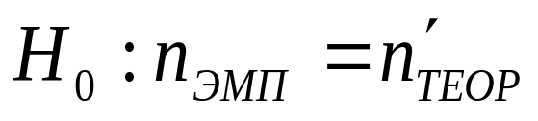
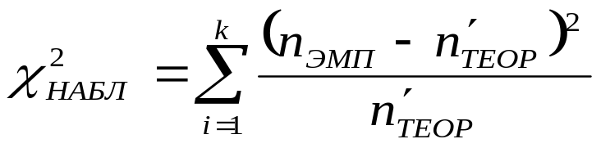
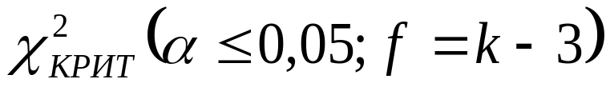
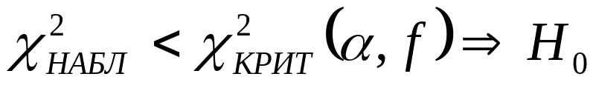
То есть фактически
В качестве критерия проверки нулевой гипотезы примем случайную величину:
,
где k – число классов.
Из таблиц находим .
Сравниваем, если
- расхождение теоретических и эмпирических частот незначимое. Следовательно, данные наблюдений согласуются с гипотезой о нормальном законе распределения генеральной совокупности.

Slide 27
Пример.
При уровне значимости проверить гипотезу о нормальном распределении генеральной совокупности, если известны эмпирические и теоретические частоты.
эмпирические частоты: 6 13 38 74 106 85 30 14;
теоретические частоты: 3 14 42 82 99 76 37 13.

Slide 28
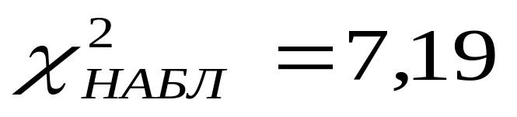
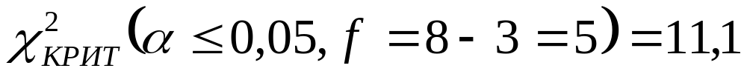
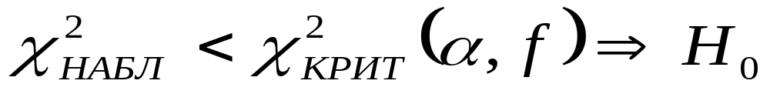
Решение.
Найдем
Сравниваем:
расхождение теоретических и эмпирических частот незначимое.
Следовательно, данные наблюдений согласуются с гипотезой о нормальном законе распределения генеральной совокупности.

